Slide 1
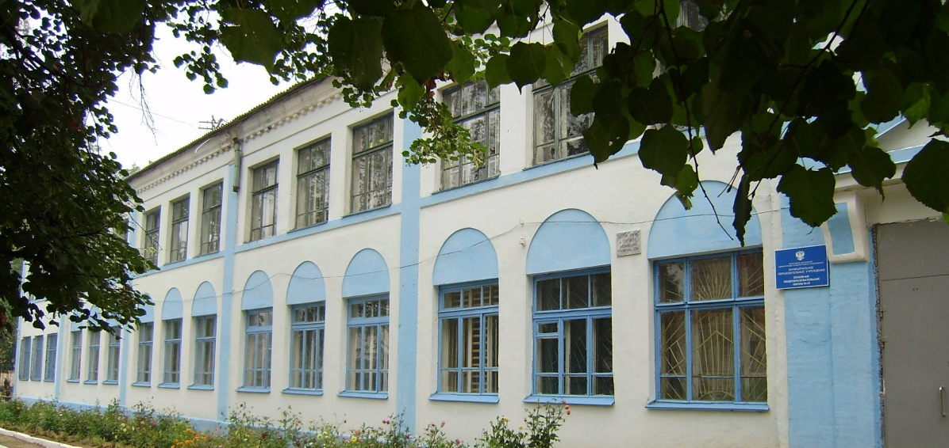
Программа перехода школы в эффективный режим работы
Муниципальное общеобразовательное учреждение основная общеобразовательная школа №15
им. Н.И. Дементьева

Slide 2
Цель программы
Создание условий для повышения качества образования, отвечающего современным требованиям к условиям осуществления образовательного процесса в соответствии с требованиями ФГОС общего образования .
Задачи:
1. Усовершенствовать систему внутришкольного мониторинга качества образования.
2. Индивидуализировать образовательную деятельность для обучающихся с разными образовательными потребностями.
3. Создать ресурсное обеспечение, необходимое для перехода школы в эффективный режим работы.
4. Обеспечить включенность педагогических работников в процесс непрерывного образования для освоения новых форм и методов профессиональной деятельности и инновационных практик для достижения нового уровня качества образования.

Slide 3
Сроки и этапы реализации Программы
Срок реализации Программы - 3 года
1. Первый этап - аналитико-диагностический. Цель: проведение аналитической и диагностической работы, разработка текста и утверждение программы перехода школы в эффективный режим работы.
2. Второй этап - деятельностный.
Цель: реализация Программы перехода школы в эффективный режим работы.
3. Третий этап - этап промежуточного контроля и коррекции.
Цель: отслеживание и корректировка планов реализации Программы, апробация и экспертная оценка информационно-методического обеспечения образовательной деятельности.
4. Четвертый завершающий этап.
Цель: подведение итогов реализации Программы перехода школы в эффективный режим работы, распространение опыта работы, разработка нового стратегического плана развития школы.

Slide 4
• Повышение доли учащихся с повышенной учебной мотивацией, повышение качества образования на 5-10%.
• Увеличение доли обучающихся, успешно прошедших ВПР, ГИА до 90%;
• Доля учащихся, ставших призерами и победителями школьного этапа Всероссийской олимпиады школьников из общего количества участников – не менее 10%, муниципального этапа 1-3%
• Доля учащихся, вовлеченных в проектно - исследовательскую деятельность – не менее 50%;
• Доля учащихся, охваченных дополнительными образовательными услугами – не менее 85%;
• Увеличение доли обучающихся с низкой учебной мотивацией и склонных к девиантному поведению, вовлечённых в работу детского школьного объединения «Планета детства», составит не менее 50 % от общего их количества;
• Доля учащихся, не пропускающих занятия по неуважительным причинам – не менее 99 %;

Slide 5
Доля педагогов, использующих при проектировании уроков метапредметный подход, метод проектов, технологии продуктивного и практикоориентированного обучения, ЦОР для активизации познавательной и самостоятельной деятельности учащихся – 100 %.
Доля педагогов, регулярно посещающих курсы, вебинары, семинары и обобщающие свой педагогический опыт на ШМО, ММО, мероприятиях муниципального и регионального уровней составит 90%;
Доля педагогов, имеющих первую и высшую квалификационную категорию – 80 %.
Доля педагогов, участвующих в сетевых профессиональных сообществах, оказывающих значимое положительное влияние на профессиональный рост педагогов и повышение качества – не менее 15%;
Доля родителей, активно взаимодействующих со школой, повысится до 30%.
Доля удовлетворенности образовательными результатами родителями повысится до 85 %

Slide 6
Результаты ВПР
Класс | Предмет | 2017-2018 |  | 2018-2019
 |  | Справляемость | Качество | Справляемость | Качество
4 класс | Русский язык | 96% | 64% | 100% | 67%
 | Математика | 100% | 86% | 100% | 75%
 | Окружающий мир | 98% | 64% | 100% | 79%
5 класс | Русский язык | 96% | 64% | 89% | 48%
 | Математика | 92% | 64% | 93% | 52%
 | Биология | 100% | 71% | 100% | 39%
 | История | 100% | 63% | 93% | 25%
6 класс | Русский язык | 90% | 49% | 88% | 53%
 | Математика |  |  | 88% | 46%
 | Биология |  |  | 76% | 30%
 | История |  |  | 100% | 51%
 | География |  |  | 97% | 50%
 | Обществознание | 98% | 64% | 94% | 47%
7 класс | Русский язык |  |  | 92% | 47%
 | Математика |  |  | 95% | 58%

Slide 7
Результаты ГИА
предмет | класс | 2017-2018 |  |  | 2018-2019
 |  | Число сдававших | кол-во получивших «4» и «5» | Качество знаний | Число сдававших | кол-во получивших «4» и «5» | Качество знаний
Русский язык | 9 (ОГЭ) | 20 - 100% | 15 | 78% | 46 - 100% | 33 | 74%
Русский язык | 9 (ГВЭ) | 3 -100% | 3 |  | 7 -100% | 6
Математика | 9 (ОГЭ) | 20 - 100% | 5 | 35% | 46 - 100% | 25 | 51%
Математика | 9 (ГВЭ) | 3 -100% | 3 |  | 7 -100% | 2
Химия | 9 (ОГЭ) | 3 – 15% | 1 | 33% | 9 – 17% | 7 | 78%
Биология | 9 (ОГЭ) | 2 – 10 % | 2 | 100% | 7 – 13% | 1 | 14%
Обществознание | 9 (ОГЭ) | 16 – 80% | 7 | 44% | 35 – 66% | 9 | 26%
Информатика | 9 (ОГЭ) | 10 – 50% | 2 | 20% | 10 – 19% | 5 | 50%
География | 9 (ОГЭ) | 9 – 45 % | 2 | 22% | 27 – 51 % | 8 | 30%
Физика | 9 (ОГЭ) |  |  |  | 2 - 4% | 1 | 50%
Английский язык | 9 (ОГЭ) |  |  |  | 2 - 4% | 2 | 100%

Slide 8
Контингент обучающихся
Основные показатели | 2017-2018 | 2018-2019 | 2019-2020
Количество обучающихся | 295 | 301 | 280
Количество семей | 290 | 290 | 275
Количество обучающихся, воспитывающихся в детском доме |  | 2 | 2
Малообеспеченные семьи | 71 | 94 | 60
Полные семьи | 216 | 194 | 195
Неполные семьи | 79 | 79 | 80
Многодетные семьи | 22 | 35 | 29
Семьи с детьми-инвалидами | 1 | 3 | 4
Семьи с опекаемыми детьми | 5 | 3 | 3
Приемные семьи | 2 | 2 | 2
Количество обучающихся с ОВЗ | 29 | 27 | 28
Семьи со статусом СОП | 2 | 1 | 1
Количество обучающихся, состоящих на внутришкольном профилактическом учете | 7 | 7 | 7
Количество обучающихся, состоящих на профилактическом контроле в ОДН | 2 | 6 | 5
Количество обучающихся, состоящих на профилактическом контроле в ТКДН и ЗП | 1 | 2 | 2

Slide 9
Педагогический коллектив
Возрастной состав коллектива на данный момент следующий:
8% (2 чел.) учителей в возрасте до 25 лет;
58% (15 чел.) молодые, но уже опытные учителя, от 26 до 49 лет;
12% (3 чел.) учителя в возрасте от 50 до 54 лет;
31% (8 чел.) учителя старше 55 лет.
Педагогический стаж
18 учителей школы (70%) имеют педагогический стаж более 20 лет. До 5 лет – 3ч., 6 – 10 лет – 5 ч., 21 – 25 лет – 6 ч., более 25 лет – 12 ч.
Аттестация педагогических работников
Высшая категория - 6 чел., 23%
Первая категория - 15 чел.,54%
Награды педагогов
наименование | кол-во педагогов
Почётная грамота Главы Рыбинского муниципального округа | 1
Почётная грамота Департамента образования администрации городского округа город Рыбинск | 15
Почётная грамота Департамента образования Ярославской области | 12
Почётная грамота Министерства образования РФ | 6
Нагрудный знак «Почётный работник сферы образования РФ» | 4
«Отличник просвещения» | 1

Slide 10
Сильные стороны
Преемственность образовательных программ начального и основного общего образования на основе соблюдения требований ФГОС.
Высокий уровень мотивации обучающихся к участию в олимпиадах, творческих конкурсах.
Достаточно развитая система подготовки к ГИА учащихся 9 класса через организацию внеурочных предметных консультаций.
Большой опыт инновационной деятельности.
Стабильный высококвалифицированный педагогический коллектив. Высокая доля учителей высшей и первой категорий.
48% от общего количества педагогов молодые, но уже опытные учителя, в возрасте от 26 до 49 лет;
68% педагогов имеют педагогический стаж более 20 лет
Участие педагогов в конкурсах профессионального мастерства.
В школе достаточно развита система внеурочной и внеклассной работы.
Положительный опыт спортивно-массовой работы, экологического воспитания, волонтерского движения, художественно-творческой деятельности способствует росту социального опыта и профессиональной ориентации.
Развивается система школьного самоуправления и взаимодействия с родительской общественностью.
Созданы условия для образовательной деятельности в соответствии с требованиями ФГОС ООО, СанПинами (классные помещения, медицинское сопровождение, питание, территория и т.д.).
Положительный опыт договорных отношений с социальными партнерами. Реализация совместных программ дополнительного образования.

Slide 11
Слабые стороны
Не сформирована на 100% внутренняя система оценки качества образования.
Не понимание со стороны части родителей роли самостоятельной работы ребенка для достижения индивидуальных результатов, отсутствие должного контроля за подготовкой домашних заданий.
Большой объем функциональных обязанностей ограничивает оперативность
административного персонала в отдельных случаях.
Недостаточная эффективность использования имеющегося ИКТ-оборудования
Не все члены педагогического коллектива задействованы в инновационной деятельности.
Не все педагоги осознают необходимость изменений при переходе на Профессиональный стандарт.
Имеется большая группа педагогов в возрасте старше 55 лет.
Не все участники образовательной деятельности имеют высокую мотивацию на достижение нового качественного уровня образовательного процесса
Материально-техническая база недостаточна сформирована с точки зрения комфортности и безопасности образовательной среды для детей с ОВЗ.

Slide 12
Благоприятные возможности
Повышение уровня профессиональной компетентности педагогических кадров через использование системы стимулирования
Использование ресурсов, методическая поддержка МУ ДПО «ИОЦ» (участие в КПК, вебинарах, мастер-классах, семинарах)
Сетевое взаимодействие педагогов через Интернет ресурсы (Рыбинск – Wiki)
Удовлетворение образовательных потребностей учащихся с разными способностями и возможностями.
Совершенствование системы оценивания образовательных результатов в
соответствии с требованиями ФГОС.
Широкие возможности повышения образовательного уровня обучающихся через систему дополнительного образования, олимпиад в сети Интернет, организации проектно-исследовательской деятельности.
Развитие системы детских объединений, клубов, волонтерского движения.

Slide 13
Риски
Непринятие отдельными педагогическими работниками новых требований в связи с необходимостью реализации программы перехода школы в эффективный режим развития.
Недостаточная востребованность у потребителей образовательных услуг высокого уровня содержания образования, требующего повышенной работоспособности, заинтересованности родителей и учащихся.
Низкая мотивация учащихся к учебной деятельности. Устранение родителей от взаимодействия с педагогами по вопросам сопровождения детей в рамках образовательной деятельности.
Относительно низкий уровень развития социума.
Наличие современных гаджетов у детей ведет к массовой аутизации школьников (уход в себя, ограниченность живого общения)
Навязывание в СМИ низкой информационной культуры потребителя: приоритет развлекательных программ и сайтов перед образовательными.

Slide 14
Приоритет
Обеспечение качества образования, соответствующего запросам государства и общества
Цель 1. Улучшение результатов ГИА
Цель 2. Повышение эффективности профессиональной деятельности педагогов

